Slide 1
Some hazards are more attractive than others: Drivers of varying experience respond differently to different types of hazard
David Crundall , Peter Chapman, Steven Trawley, Lyn Collins, Editha van Loon,
Ben Andrews, Geoffrey Underwood
Accident Analysis & Prevention
Volume 45, March 2012, Pages 600-609
Reporter：陳姿璇
Notes:
年輕駕駛者對於較難辨識的危害交通場景，在經過此類資訊的眼睛掃視訓練後是否可以減少他們的危害風險

Slide 2
Introduction
在很多研究中，風險感知（HP）用來檢測、評估和反應道路上可能產生的危險碰撞事件，通常是使用從駕駛員角度拍攝的影片片段，來對此進行調查(Quimby and Watts, 1981, Olson and Sivak, 1986, McKenna and Crick, 1991, McKenna and Crick, 1994, McKenna and Crick, 1997, Chapman and Underwood, 1998, Crundall et al., 2002, McKenna and Horswill, 1999, Horswill and McKenna, 2004, Sagberg and Bjørnskau, 2006)。
研究人員已經證明，容易撞車的駕駛員，他的HP反應時間（RTs）較長(McKenna and Crick, 1991, McKenna and Horswill, 1999, Quimby et al., 1986)

Slide 3
Introduction
經驗不足的駕駛過程也被發現具有較差的HP特性(e.g. Quimby and Watts, 1981, McKenna and Crick, 1991, Renge, 1998, Wallis and Horswill, 2007).
英國政府在2002年將HP測試導入汽車駕照的標準程序中，是因為駕駛者對於影片中的危險，若沒有足夠快的反應能力，其在道路上更有可能產生碰撞(cf. Drummond, 2000)，因此制定駕駛學習者必須滿足HP的測試標準，才可獲得汽車駕照。
儘管有大量的證據支持危害感知測試，但也有許多研究沒有發現危害感知在年齡、經驗和事故發生的習性上，他們之間的差異(e.g. Chapman and Underwood, 1998, Crundall et al., 2002, Sagberg and Bjørnskau, 2006)

Slide 4
Introduction
Sagberg and Bjørnskau (2006)提出受試者能預期的事件、意外事件和事件的複雜度，與他們能識別危害感知的影片有相關性。
人們的「預測」通常會在危害感知的環境下被提到(e.g. McKenna and Crick, 1994, McKenna et al., 2006)，例如，瀏覽道路並預測即將發生事件的能力。
這就等同於Endsley的情境意識第3級

Slide 5
Introduction
在英國駕駛測試中的HP評估，可能只限制於特定的駕駛情況(例如在高速的公路事件， Wells et al., 2008)。
到目前為止對於危害感知測試沒有主要的因果關係，那要如何解釋某些危害感知測試能區分安全駕駛者和不安全駕駛者
因此，此研究以系統性的方式探討了不同的危害場景類型，以便開始建立危害感知理論的基礎。

Slide 6
Introduction
此研究將預期危害的概念創建3種模擬方案
行為預測危害（BP）
前面徵兆與危害是相同的刺激(人們可以從當前行為（前兆）直接預測未來行為（危害）)
Ex：一輛汽車在一條小路旁等待（前兆），然後在參與者的車前行駛出來（危險）。
環境預測危害（EP）
前面徵兆與危害是不相同的刺激(人們無法從當前行為（前兆）直接預測未來行為（危害），較有可能發生意外)
Ex：一個冰淇淋麵包車（前兆），孩子從後面走到道路上（危險）。

Slide 7
Introduction
此研究將預期危害的概念創建3種模擬方案
分割與集中注意力方案
將注意力專注在實際的危害上時，也須將注意力分散在多種潛在危害上
包含多個有前兆的危害（可以是BP事件或EP事件）
Ex：停放的公車會提供EP事件的危險前兆，而道路另一側的行人會同時提供BP事件的危險前兆。駕駛者在關注行人穿越馬路到公車前時，也需觀看公車這邊的行人。
在新手駕駛過程中，分割與注意力方面存在問題，且預測多種前兆場景對某些駕駛員來說有困難(Crundall, 2009) 。

Slide 8
Introduction
研究的預測：
更好的駕駛經驗，能解決更多道路上的危險、提高發現危險的速度和反應處理的速度(即注視危險的持續時間)，最後改變有經驗的駕駛員的行為（例如降低速度）。
由於經驗可以導致更好的感知過程，此研究預測不同類型的危害事件對於經驗上的好處不同
用來定義哪些危害更為危險

Slide 9
Methods
參與者：
49位駕駛者（ 12名男性，12名女性）
學習組
14位，從開始學習以來平均駕駛經驗為7.5個月，平均年齡為20.3歲)
經驗豐富組
17位，平均駕駛經驗為16.4年，平均年齡為33歲)
駕駛教練組
18位，平均駕駛經驗為30年，指導經驗為13年，平均年齡為48.5歲)

Slide 10
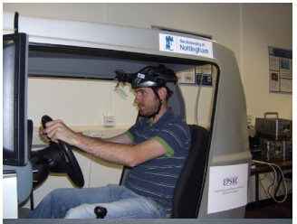
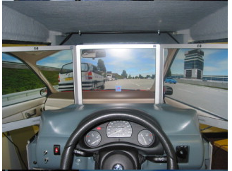
Methods
Apparatus
Faros GB3駕駛模擬器
所有汽車控制裝置均以右手駕駛的Vauxhall Corsa（通用小型車）為模型
3個19 英寸LCD顯示器（380 mm × 300 mm）
危險場景在螢幕中顯示
車門兩旁的後照鏡可在顯示幕上看見，而行駛速度透過安裝在儀表板上的速度表顯示
SMI HED 50 Hz頭戴式眼動儀
分析眼動數據使用Noldus’Observer軟體
Notes:
顯示了從車輛內部（左側）和外部（右側）的模擬環境的視圖。

Slide 11
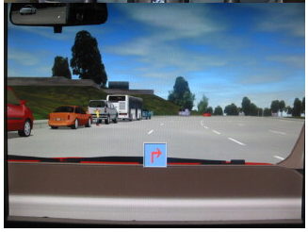
Methods
測試路線是通過一個虛擬城市規劃的
自動語音指導（由儀表板上方的螢幕箭頭指示）引導參與者通過此虛擬路線。
此研究採用了3× 3× 2的混和設計
駕駛經驗組：學習者，經驗豐富的駕駛員和教練
危害事件類型：行為預測危害(BP)，環境預測危害(EP)以及分割與集中注意力危害(DF)
關鍵刺激類型：在危害觸發之前(前兆)和在危害觸發後的那段時間(危險)
Notes:
駕駛經驗組、危害事件類型、關鍵刺激

Slide 12
Methods
該路線包含九種危險，當駕駛員接近時會觸發這些危險
 | 前面徵兆 | 危險
行為預測危害（BP） | 可見兒童在路邊停著的汽車之間 | 孩子走到路上
 | 汽車在旁邊小路等車 | 汽車駛入駕駛員的這條道路上
 | 在對面車道中騎過來的的摩托車停下來，等待轉入旁邊的小路 | 摩托車在駕駛員面前轉彎
環境預測危害（EP） | 旁邊停著的冰淇淋麵包車 | 孩子從貨車後面走出，走入駕駛員行駛的這條道路上
 | 外側停放的卡車（帶有危險警告燈閃爍） | 拿著箱子的男人從卡車後面走走入駕駛員行駛的這條道路上
 | 看不清楚的彎道 | 附近有危險警告燈壞掉的卡車
分割和集中注意力的危害（DF） | 公車停在旁邊的道路上，加上行人在中央的分車道上（外側） | 行人走出中央分車道，走到駕駛員行駛的這條道路上
 | 十字路口的左右兩旁的空路 | 汽車從左或右邊行駛過來，沒有讓路
 | 兩位行人，一位在附近人行道上向外側的行人揮手 | 外側的行人走到駕駛員行駛的這條道路上
Notes:
危害是隨機分配的

Slide 13
Result
參與者是否看到關鍵刺激(危險前兆或危險)的次數
與先前研究不同的是，此研究考慮危險發生的前兆和實際發生危險當下，參與者的反應。
駕駛經驗組 (學習者，經驗豐富的駕駛員和教練)v.s. 關鍵刺激(前兆、危險)
在駕駛經驗組中，所有參與者在危險上的注視多於危險的前兆
(86% versus 61%; F(1,46) = 97.9, MSe = 138, Cohen's f = 1.46, p < 0.001)
教練（p < 0.005）和經驗豐富的駕駛員（p < 0.05）在關鍵刺激上的注視次數比學習者多。 (F(2,46) = 6.4, MSe = 157, f = 0.52, p < 0.05)
教練和經驗豐富的駕駛員之間沒有差別。

Slide 14
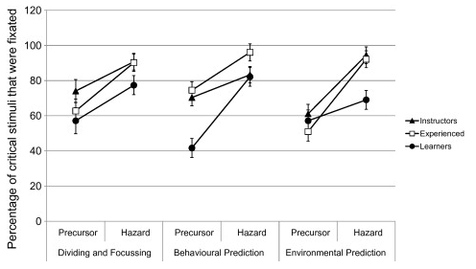
Result
參與者看到關鍵刺激(危險前兆或危險)
3種因子(駕駛經驗組、危害事件類型、關鍵刺激)在注視次數上有交互作用(F(4,92) = 4.3, MSe = 347, f = 0.43, p < 0.005)。
DF事件在關鍵刺激上對任何群體都沒有顯著差異
BP事件中，學習者在前兆的注視上比有經驗的駕駛員（p < 0.001）和教練（p < 0.001）少，但在危險的注視上沒有群組差異。
EP事件中，駕駛經驗組之間在前兆的注視上沒有顯著差異，但學習者在危險的注視上比有經驗的駕駛員（p < 0.01）和教練（p < 0.005）少
Notes:
行為預測危害(BP)，環境預測危害(EP)以及分割與集中注意力危害(DF)
參與者根據危害類型注視前兆和危害的危害情景的百分比。

Slide 15
Result
參與者注視到關鍵刺激的速度
當參與者完全沒看到關鍵刺激的分數為100%
危害事件類型上在觀看關鍵刺激的分數上，有顯著差異(F(2,92) = 12.3, MSe = 0.02, f = 0.52, p < 0.001)
BP事件在關鍵刺激上的注視(在關鍵刺激商平均注視40%)快於EP事件(50%; F(1,46) = 20.1, MSe = 0.05, f = 0.66, p < 0.001)
注視前兆的時間比注視危險的時間還要晚(F(1,46) = 160.3, MSe = 0.04, f = 1.87, p < 0.001)
教練和經驗豐富的駕駛員（均為39％）比學習者（60.2％）更快地注視關鍵刺激（均為p < 0.001）

Slide 16
Result
參與者注視到關鍵刺激的速度
危害事件類型v.s. 關鍵刺激(前兆、危險)之間的交互作用(F(2,92) = 4.9, MSe = 0.02, f = 0.33, p < 0.01)
EP事件中，注視前兆危險的時間晚於BP事件。（69％對52％）

Slide 17
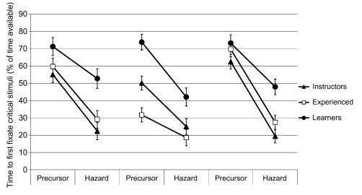
Result
參與者注視到關鍵刺激的速度
駕駛經驗v.s.危害事件類型之間的交互作用（F（4,92） = 3.1，MSe = 0.02，f = 0.37 p < 0.05）
DF事件中，教練（p < 0.001）和有經驗的駕駛員（p < 0.01）都比學習者更快地確定危險。
BF事件中，教練和有經驗的駕駛員都比學習者更早的注視到危險前兆和危險。(有經驗的駕駛員在注視危險前兆時比教練還要快（p < 0.01）)
EP事件中，駕駛經驗在注視危險前兆的時間上沒有差異。
有經驗的駕駛者與教練比學習者能更快解決所有類型的危害，但他們僅能更快的解決BP事件的前兆問題，且有經驗的駕駛者比教練更快。
Notes:
所有駕駛員組在事件類型上滴一次觀看關鍵刺激（前兆或危險）所花費的平均時間。

Slide 18
Result
參與者在關鍵刺激上的停留時間
危害事件類型在停留時間上有顯著差異（F（2,92） = 11.0，MSe = 0.02，f = 0.49，p < 0.001）
BP事件在停留時間上(32.0%)比EP事件多(23.5%); F(1,46) = 25.0, MSe = 0.01, f = 0.73, p < 0.001).
關鍵刺激在停留時間上有顯著差異(F(1,46) = 160.7, MSe = 0.02, f = 1.87, p < 0.001)
危險的停留時間(38.4%)大於危險的前兆(17.2%)
駕駛經驗在停留時間上有顯著差異(F(2,46) = 21.7, MSe = 0.01, f = 0.97, p < 0.001)
教練的注視停留時間比學習者多，但經驗豐富的駕駛員注視時間比較教練更多（p < 0.05）。

Slide 19
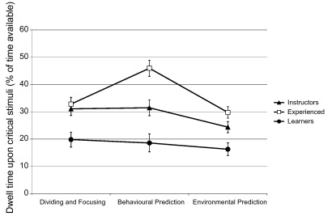
Result
參與者在關鍵刺激上的停留時間
利用檢查時間的百分比進行表示(100分代表參與者在螢幕上一直觀看關鍵刺激)
駕駛經驗v.s.危害事件類型之間的交互作用（F（4,92） = 3.9，MSe = 0.02，f = 0.41，p < 0.01）
對於所有危險類型，教練和有經驗的駕駛員在關鍵刺激停留時間上比學習者更多(p ＜ 0.05)。
對於BP事件，經驗豐富的駕駛員關鍵刺激停留時間上比教練多（p < 0.005）。
Notes:
在危害事件類型上的平均總停留時間

Slide 20
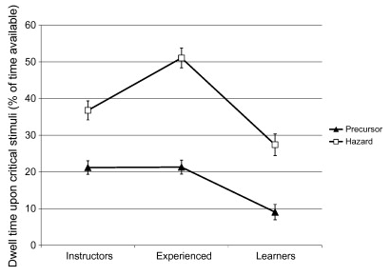
Result
參與者在關鍵刺激上的停留時間
駕駛經驗v.s.關鍵刺激之間的交互作用（F（4,92） = 3.9，MSe = 0.02，f = 0.41，p < 0.01）
教師和經驗豐富的駕駛員在前兆上的停留時間要長於學習者（p < 0.001）。
經驗豐富的駕駛員比其他兩組都更加關注危害（p < 0.001）。
Notes:
不同駕駛經驗對前兆和危害的總停留時間。

Slide 21
Result
參與者在關鍵刺激上的停留時間
駕駛經驗v.s.關鍵刺激之間的交互作用（F（4,92） = 3.9，MSe = 0.02，f = 0.41，p < 0.01）
教師和經驗豐富的駕駛員在前兆上的停留時間要長於學習者（p < 0.001）。
經驗豐富的駕駛員比其他兩組都更加關注危害（p < 0.001）。
Notes:
不同駕駛經驗對前兆和危害的總停留時間。

Slide 22
Result
參與者在關鍵刺激上的停留時間
人們在關鍵刺激上停留的時間，取決於首次看到關鍵刺激的速度。(以百分比表示)
根據受首次注視到關鍵刺激的停留時間百分比進一步進行2x3x3的方差分析
刪除沒有注視到任何刺激的參與者
危害事件類型沒有顯著差異[F(2,76) = 1.2, MSe = 0.06]
關鍵刺激類型上，在危險事件的停留時間(55%)一樣比危險前兆多(44%; F(1,38) = 25.0, MSe = 0.03, f = 0.81, p < 0.001)
駕駛經驗上，有經驗的駕駛者(57.9%)比學習者(43.1%; p < 0.05)和教練的停留時間多(48.0%; p = 0.05) (F(2,38) = 5.1, MSe = 0.01, f = 0.51, p < 0.05)
Notes:
不同駕駛經驗對前兆和危害的總停留時間。

Slide 23
Result
參與者在關鍵刺激上的停留時間
駕駛經驗 v.s.關鍵刺激類型(F(2,38) = 10.6, MSe = 0.03, p < 0.001)
有經驗的駕駛者在危險上的停留時間(72%)比學習者(48%)和教練(51%)多
危險前兆的停留時間沒有差異
危害事件類型(只比較BP和EP事件) v.s.關鍵刺激類型(F(2,76) = 4.5, MSe = 0.03, f = 0.34, p < 0.05)
BP事件在危險上的停留時間(59%)比危險前兆(46%)多
EP事件的危險 (45%) 和危險前兆(47%)上的停留時間都沒有差異。
Notes:
不同駕駛經驗對前兆和危害的總停留時間。

Slide 24
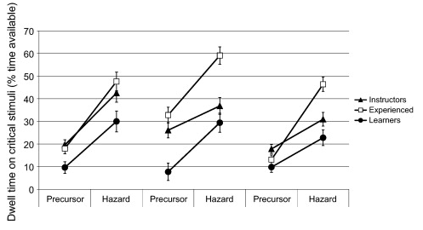
Result
參與者在關鍵刺激上的停留時間
駕駛經驗 v.s.關鍵刺激類型 v.s.危險事件類型(F（4,76） = 2.7，MSe = 0.03，f = 0.37 p < 0.05
在BP事件和EP事件中，在危險上(沒有危險前兆) ，經驗豐富的駕駛員比學習者和教練的平均停留時間更長（p < 0.005）。
Notes:
在危險事件類型、關鍵刺激類型含駕駛經驗中，關鍵刺激的平均停留時間（取決於參與者注視刺激的時間）。

Slide 25
Result
學習者與與經驗豐富的駕駛員相比，他們更有可能錯過BP事件的危險前兆和EP事件的危險。
停留時間的分析與注視關鍵刺激的速度之間存在多個相似之處。
例如，有經驗的駕駛員比其他兩個組更快的注視BP事件的關鍵刺激，然後比其他兩組花費了更多的時間來注視這些關鍵刺激。

Slide 26
Conclusion
危險前兆與危險之間的區別和他們兩者之間的關係，對於場景來說，非常重要。
與經驗豐富的駕駛員和教練相比，學習者的駕駛員在注視兩種類型的關鍵刺激方面(危險前兆和危險)能力較差，進一步分析時，危險比危險前兆更能得到解決。→ 這表示駕駛員未利用可用訊息來幫助他們預測危害
不同類型的危害場景對發現危險前兆和危險的影響各不相同。
學習者傾向於錯過更多的BP事件的危險前兆，但發現BP事件的危險。
在EP事件中，對危險前兆的注視，在駕駛經驗中沒有差異，但學習者在EP事件中的危險比其他兩者看到的還要少。

Slide 27
Conclusion
此處的結果表示，不同危害事件類型的危險前兆和危險，容易受後期的注視所影響。在其他文獻中，潛在危害與實際危害之間的差異，可能是前後不一致的原因所導致。危險前兆的作用對於駕駛行為上的變化方面也很重要。
為將來的培訓提供了初步建議。如果在BP事件的中，能較早的注視到危險前兆，且對於教練所決定的降低速度上很重要的話，則培訓駕駛員識別，監視和處理這些危險前兆，可能會提高危害反應能力。
增加對EP事件上的危險前兆注意力似乎是不必要的，且可能有害（無用地將注意力資源從其他重要的視覺任務中重新分配出來）。
危害感知取決於駕駛員發現相關危害的速度。
危害的潛在結構將決定注視的內容和處理的速度。雖然學習者對BP事件危險前兆存在特定的問題，但對所有駕駛員而言，EP事件的危險前兆似乎都是最難處理的。

